Slide 1


Escola Superior de Tecnologia e Gestão
Laboratório de Desenvolvimento de Software
Prova Oral 2019/20

Slide 2



ESTRUTURA
Contextualização
Desenvolvimento
Produto Final

Slide 3
Contextualização

Slide 4
Objetivos
Utilização da metodologia Scrum e da plataforma GitLab
Plataforma de gestão de utilizadores com autenticação JWT
Snake multiplayer

Slide 5
Desenvolvimento

Slide 6
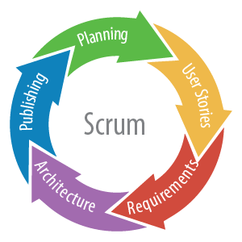
Metodologia
Sprint 1 (3 dias)
Sprint 2 (6 dias)
Sprint 3 (7 dias)

Slide 7



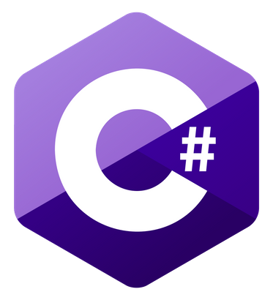
Backend
Microsoft
SQL Server

Slide 8




Frontend

Slide 9
Produto Final

Slide 10
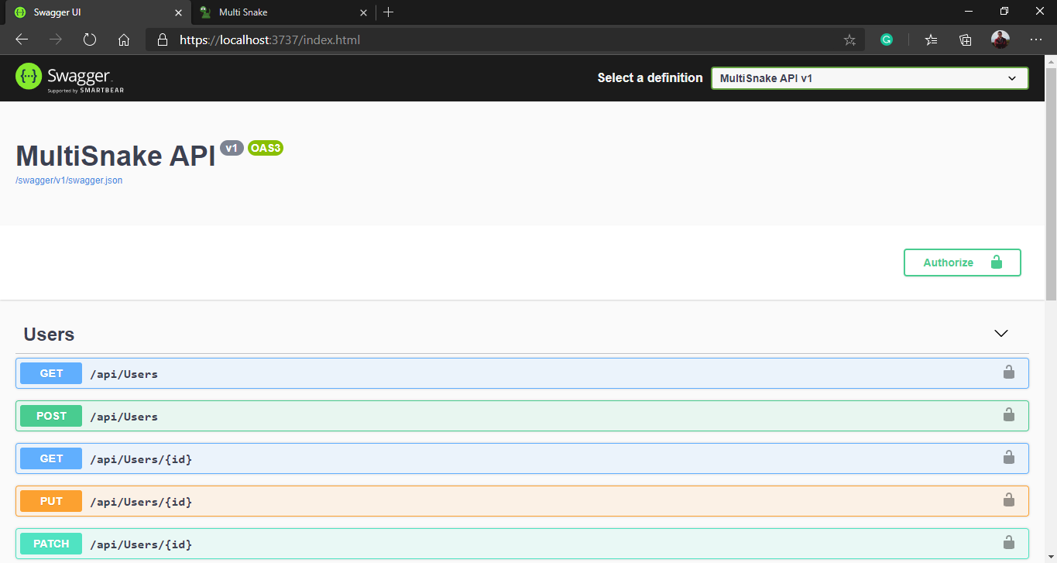
Swagger

Slide 11
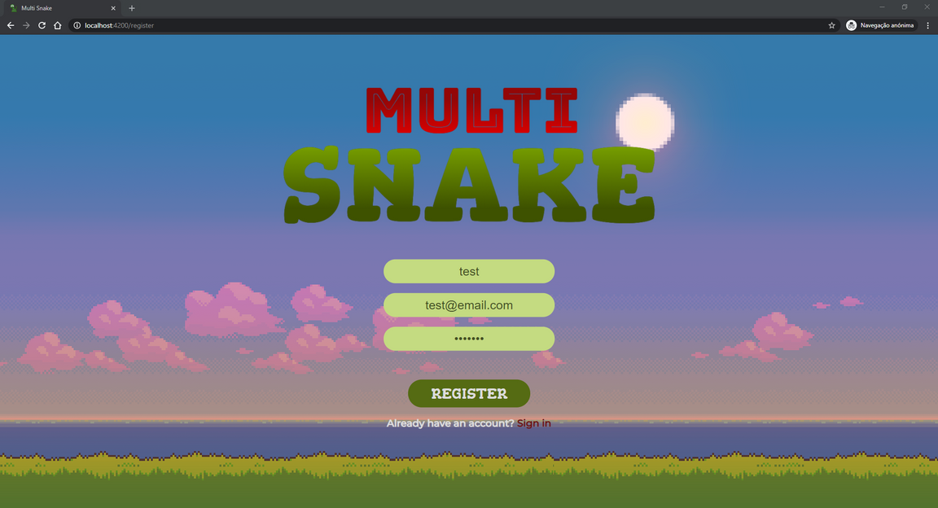
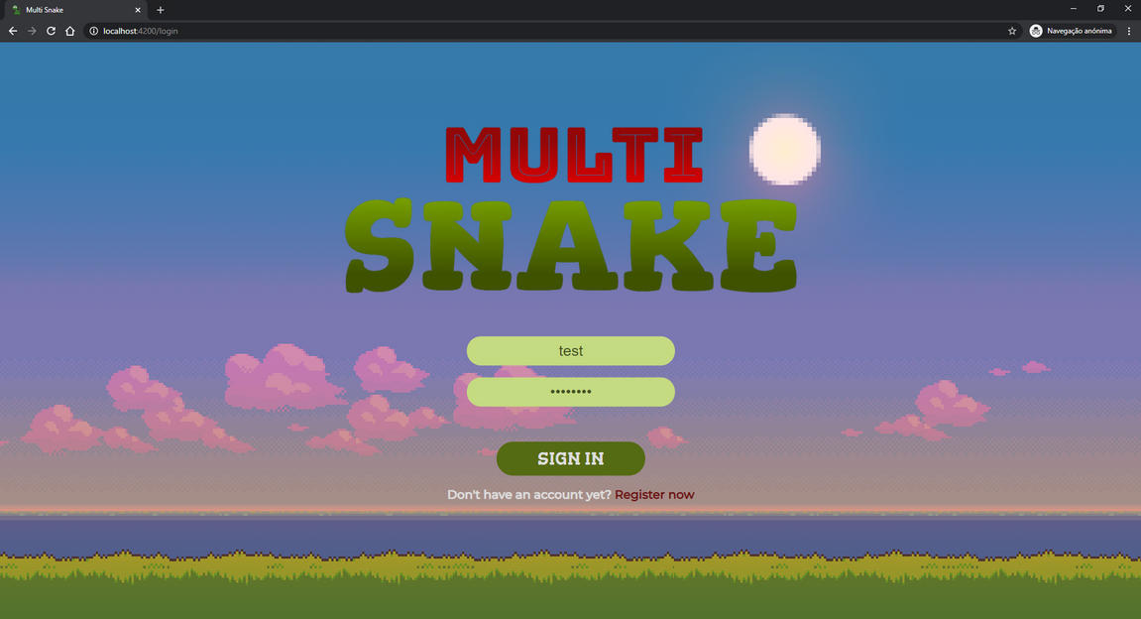
Web App

Slide 12
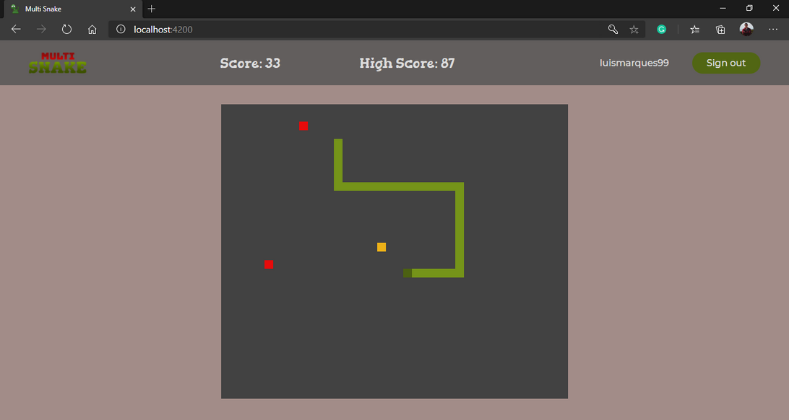
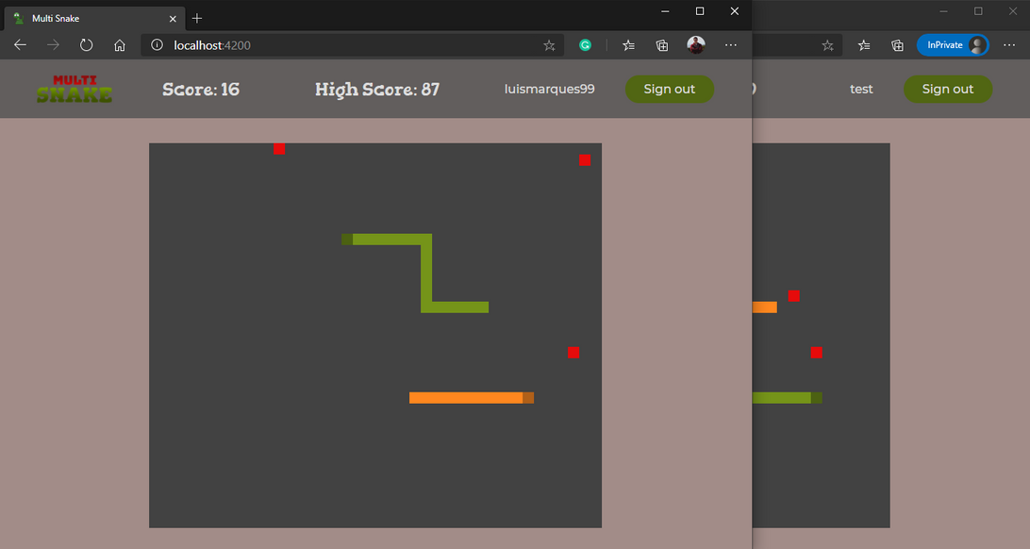
Web App

Slide 13
Demonstração

Slide 14

Obrigado!
gitlab.com/LuisMarques99/MultiSnake

